Slide 1

บทที่ 2
การเงินส่วนบุคคล...รู้ก่อน ทำก่อน รวยกว่า
2.2 การลงทุน

Slide 2
หัวข้อเนื้อหา
ดอกเบี้ยทบต้น
เงินเฟ้อ
ผลตอบแทน ความเสี่ยง และการกระจายความเสี่ยง

Slide 3
หัวข้อเนื้อหา
ดอกเบี้ยทบต้น
เงินเฟ้อ
ผลตอบแทน ความเสี่ยง และการกระจายความเสี่ยง

Slide 4


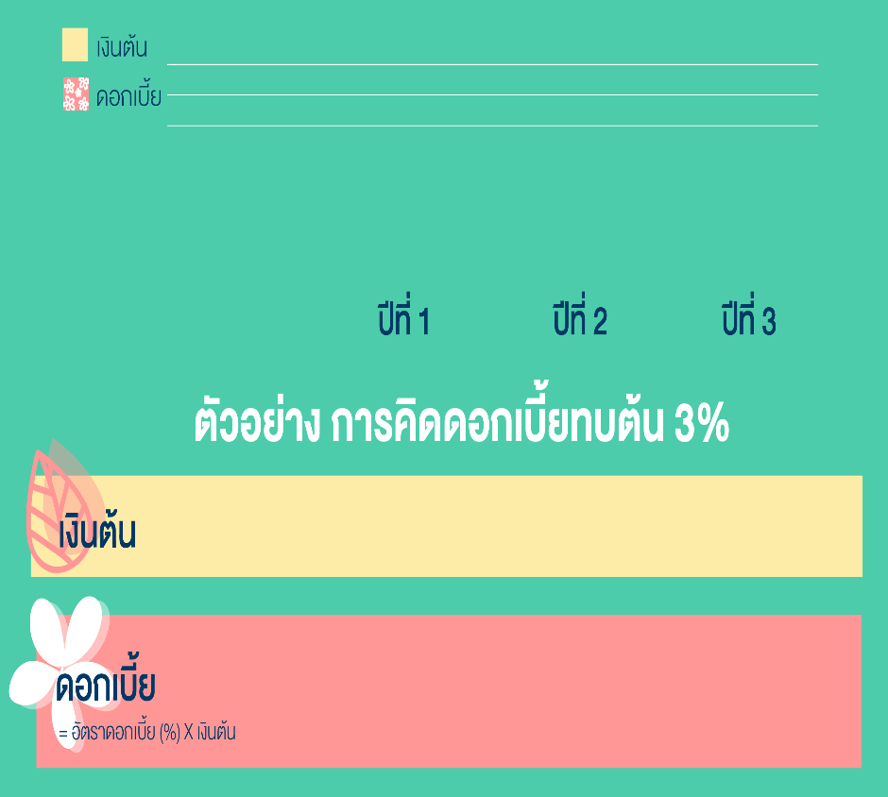
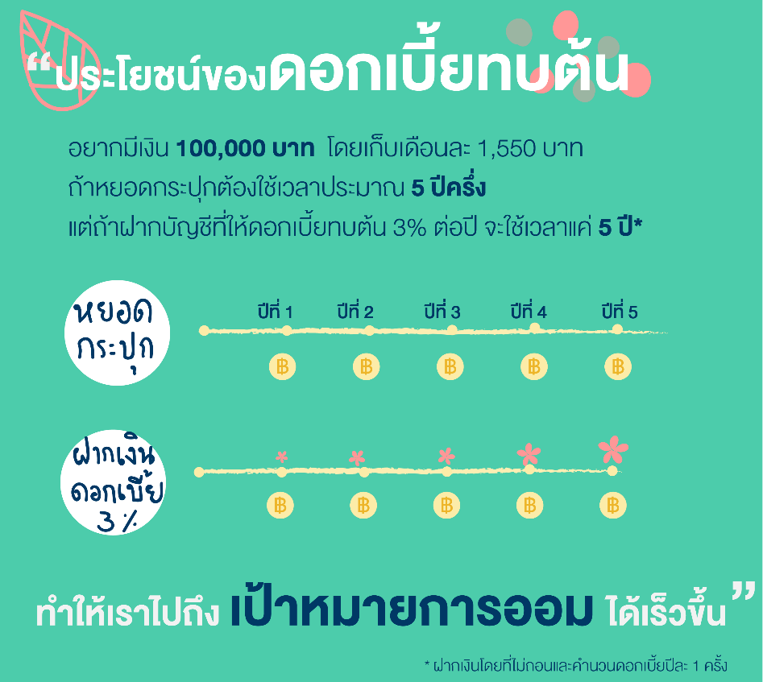








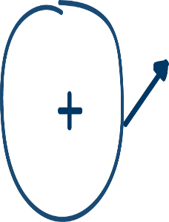
ดอกเบี้ยทบต้น
“ดอกเบี้ยทบต้น” คือ ดอกเบี้ยที่คิดจากเงินต้นและดอกเบี้ยสะสมของงวดก่อนหน้า
ดอกเบี้ยทบต้นคำนวณอย่างไร
ดอกเบี้ยทบต้นมีประโยชน์อย่างไร
100.00
100.00
103.00
106.09
3.00
3.09
3.18
(3% x 100.00)
(3% x 103.00)
(3% x 106.09)
Notes:
บทพูด
ทุกคนคงทราบกันดีว่า การออมอย่างสม่ำเสมอเป็นการสร้างนิสัยหรือวินัยที่ดี ซึ่งจะทำให้มีเงินเพียงพอสำหรับซื้อของที่อยากได้ หรือบรรลุเป้าหมายทางการเงินต่าง ๆ เช่น ใช้จ่ายในยามฉุกเฉิน
แต่การออมที่ถูกต้องควรทำอย่างฉลาด คือ ทำให้เงินออมที่มีอยู่งอกเงยขึ้น และสามารถสร้างผลตอบแทน หรือที่เรียกว่า “ดอกเบี้ย” ให้กับคุณได้
สิ่งที่ควรรู้จักก่อนเริ่มลงทุน คือ “ดอกเบี้ยทบต้น”
ดอกเบี้ยทบต้นเป็นการคิดดอกเบี้ยจากเงินต้นและดอกเบี้ยสะสมของงวดก่อนหน้า
เช่น หากฝากเงินที่ธนาคาร 100 บาท ดอกเบี้ย 3% ต่อปี โดยไม่ถอนเงินมาใช้
เมื่อครบปีที่ 1
เงินฝากเริ่มต้นที่ 100 บาท จะได้รับดอกเบี้ย 3 บาท
ทำให้เงินฝากของคุณเพิ่มขึ้นเป็น 103 บาท ซึ่งจะกลายเป็นเงินต้นของปีที่ 2
เมื่อครบปีที่ 2
เงินต้น 103 บาท จะได้รับดอกเบี้ย 3.09 บาท
ทำให้เงินฝากของคุณเพิ่มขึ้นเป็น 106.09 บาท ซึ่งจะกลายเป็นเงินต้นของปีที่ 3 และจะเป็นเช่นนี้ต่อไปเรื่อย ๆ
ดอกเบี้ยทบต้นมีประโยชน์อย่างไร
ดอกเบี้ยทบต้นจะทำให้เงินออมของคุณงอกเงยและไปถึงเป้าหมายการออมได้เร็วขึ้น
เช่น ถ้าอยากมีเงิน 100,000 บาท โดยเก็บเงินเดือนละ 1,550 บาท
การหยอดกระปุกจะใช้เวลา 5 ปีครึ่ง
แต่ถ้านำไปฝากธนาคารที่ให้ดอกเบี้ย 3% ต่อปี (คิดดอกเบี้ยแบบทบต้น) จะใช้เวลาแค่ 5 ปี
ดังนั้น ถ้าเก็บออมได้ระดับหนึ่งแล้ว ควรนำเงินไปลงทุนเพื่อให้พลังของดอกเบี้ยทบต้นทำงานให้เงินของคุณงอกเงย โดยอาจเริ่มจากการฝากธนาคารก็ได้

Slide 5
หัวข้อเนื้อหา
ดอกเบี้ยทบต้น
เงินเฟ้อ
ผลตอบแทน ความเสี่ยง และการกระจายความเสี่ยง

Slide 6

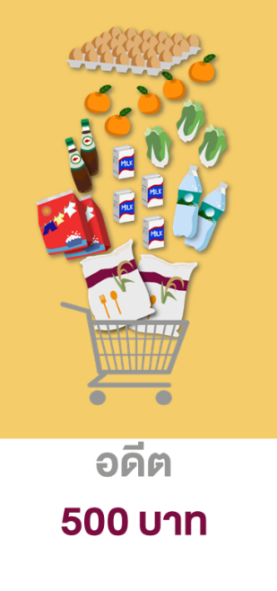
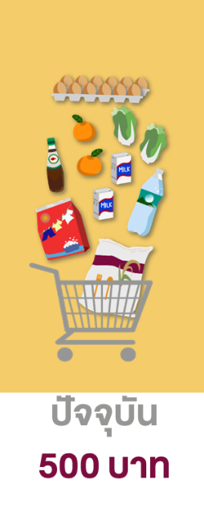
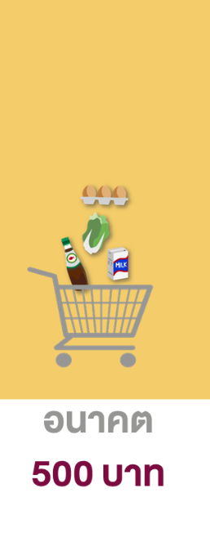
เงินเฟ้อ
เงินเฟ้อ คือ อะไร?
เงินเฟ้อ คือ ภาวะที่ราคาสินค้า
หรือบริการแพงขึ้น
ทำให้เงินจำนวนเท่าเดิมซื้อสินค้า
หรือบริการได้ลดลง
Notes:
บทพูด
เงินเฟ้อคืออะไร
เงินเฟ้อ คือ ภาวะที่ราคาสินค้าหรือบริการแพงขึ้น ทำให้เงินจำนวนเท่าเดิมซื้อสินค้า
หรือบริการได้ลดลง
ลองจินตนาการว่าเรานำเงิน 500 บาท ไปซื้อของที่ซุปเปอร์มาร์เก็ตในช่วงเวลาที่ต่างกัน
ถ้าย้อนไปในอดีตประมาณ 10 ปีก่อน เงิน 500 บาท สามารถซื้อของได้เยอะมาก
ขณะที่ในปัจจุบัน เงิน 500 บาท สามารถซื้อของได้น้อยลง
ถ้าภาวะเงินเฟ้อยังคงเกิดขึ้น เงิน 500 บาท ก็จะซื้อของได้น้อยลงเรื่อย ๆ ในอนาคต
จะเห็นได้ว่าในภาวะเงินเฟ้อ มูลค่าของเงินจะลดลง โดยเงิน 500 บาท ในอดีต สามารถ
ซื้อของได้มากกว่าเงิน 500 บาท ในปัจจุบันและอนาคต

Slide 7

เงินเฟ้อ
ผลตอบแทนที่แท้จริง
ผลตอบแทนที่เห็น คือผลตอบแทน
ที่เราได้จริง ๆ รึเปล่านะ?
อัตรา
เงินเฟ้อ
อัตราผลตอบแทน
อัตราผลตอบแทนที่แท้จริง = อัตราผลตอบแทน - อัตราเงินเฟ้อ
อัตราผลตอบแทนที่แท้จริง
Notes:
บทพูด
ผลตอบแทนที่แท้จริง
ผลตอบแทนที่เห็นหรือได้รับ คือ ผลตอบแทนที่เราได้จริงๆ หรือไม่
คำตอบ ไม่ใช่
ผลตอบแทนที่ได้รับไม่ใช่ผลตอบแทนที่แท้จริง
ซึ่งสามารถหาอัตราผลตอบแทนที่แท้จริงได้ โดยนำอัตราผลตอบแทนที่ได้ไปหัก
อัตราเงินเฟ้อ
เพราะฉะนั้น เวลาที่ตัดสินใจลงทุนหรือออมเงิน ควรเลือกผลิตภัณฑ์ที่ให้ผลตอบแทนสูงกว่าเงินเฟ้อ หรือสามารถเอาชนะเงินเฟ้อได้นั่นเอง

Slide 8
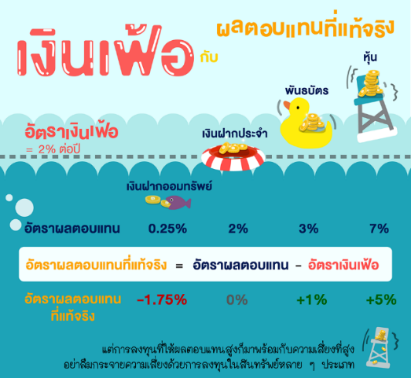

เงินเฟ้อ
ตัวอย่าง อัตราเงินเฟ้อเท่ากับ 2% ต่อปี หากนำเงิน
ไปฝากบัญชีออมทรัพย์ที่ให้ผลตอบแทน 0.25% ต่อปี
จะได้รับผลตอบแทนที่แท้จริงเท่าใด
เงินออมไม่ได้สร้างผลตอบแทนให้คุณเลย
Notes:
บทพูด
ตัวอย่าง
ถ้าอัตราเงินเฟ้อเท่ากับ 2% ต่อปี หากนำเงินไปฝากบัญชีออมทรัพย์ที่ให้ดอกเบี้ยหรือผลตอบแทน 0.25% ต่อปี คุณจะได้รับผลตอบแทนที่แท้จริงเท่าใด?
คำตอบ
จะได้รับผลตอบแทนที่แท้จริง -1.75% ซึ่งแปลว่า เงินออมของคุณไม่ได้สร้างผลตอบแทนให้กับคุณเลย
ดังนั้น ควรเปลี่ยนไปลงทุนหรือออมในผลิตภัณฑ์อื่นที่ให้ผลตอบแทนสูงขึ้น และควรสูงกว่าอัตราเงินเฟ้อ หรือมากกว่า 2% ต่อปี นั่นเอง

Slide 9
หัวข้อเนื้อหา
ดอกเบี้ยทบต้น
เงินเฟ้อ
ผลตอบแทน ความเสี่ยง และการกระจายความเสี่ยง

Slide 10
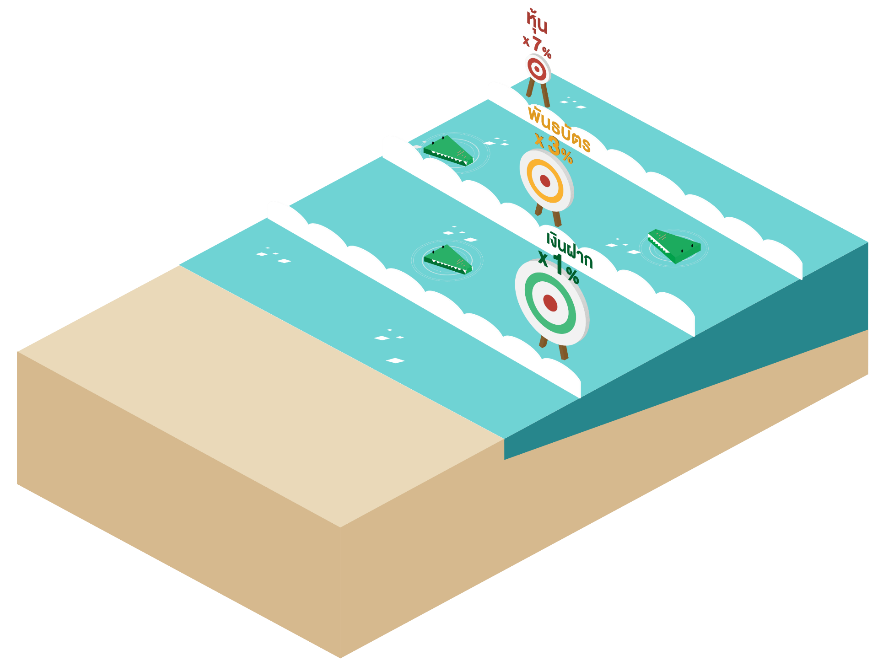
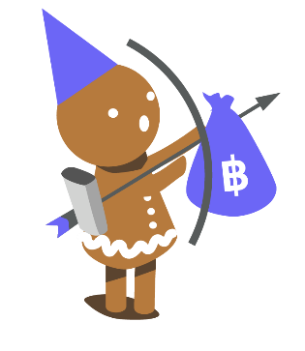
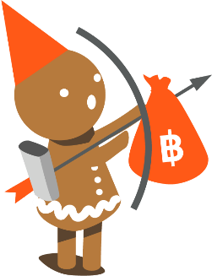
ผลตอบแทน ความเสี่ยง และการกระจายความเสี่ยง
ผลตอบแทน และความเสี่ยง
ผลตอบแทนสูงมาพร้อมกับความเสี่ยงที่สูงด้วย
นาย A
นาย B
Notes:
บทพูด
ผลตอบแทน และความเสี่ยง
เมื่อมาถึงจุดนี้ ทุกคนคงอยากออมหรือลงทุนในผลิตภัณฑ์ที่ให้ผลตอบแทนสูงที่สุด
แต่ในความเป็นจริงแล้ว ผลตอบแทนที่สูงก็มาพร้อมกับความเสี่ยงที่สูงด้วย
ซึ่งความเสี่ยงนี้เอง อาจทำให้คุณมีโอกาสได้ผลตอบแทนน้อยกว่าที่คาด หรือสูญเสียเงินที่ลงทุนทั้งหมด

Slide 11
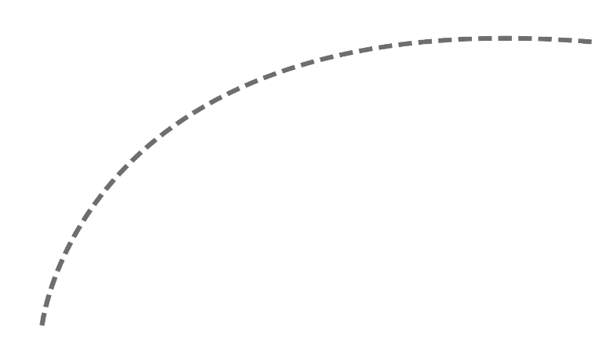

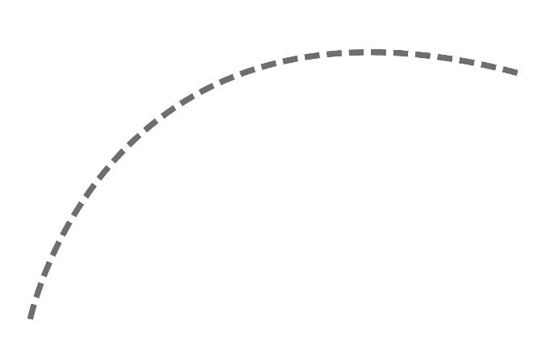
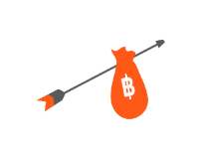


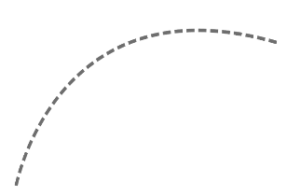
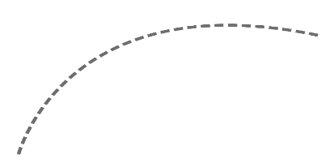

ผลตอบแทน ความเสี่ยง และการกระจายความเสี่ยง
ผลตอบแทน และความเสี่ยง
ผลตอบแทนสูงมาพร้อมกับความเสี่ยงที่สูงด้วย
นาย A
นาย B
Notes:
บทพูด
หลายคนคงเคยเล่นเกมยิงธนูหรือเกมปาเป้าตามงานต่าง ๆ
สมมติว่า มีแป้นธนูลอยอยู่ในน้ำ 3 ระยะ คือ ใกล้ กลาง ไกล หากเราใช้ลูกศรที่มีถุงเงินแขวนอยู่ยิงถูกแป้น
ระยะใกล้ คือ แป้นสีเขียว เป็นเงินฝากที่ให้ผลตอบแทน 1%
ระยะกลาง คือ แป้นสีเหลือง เป็นพันธบัตรที่ให้ผลตอบแทน 3%
ระยะไกล คือ แป้นสีแดง เป็นหุ้นที่ให้ผลตอบแทน 7%
เราจะเลือกยิงแป้นไหนดี...?
นาย A อยากได้ผลตอบแทนสูง จึงตั้งใจยิงเฉพาะแป้นหุ้น แต่แป้นหุ้นอยู่ค่อนข้างไกลจึงมีความเสี่ยงและโอกาสยิงพลาดค่อนข้างมาก โดยจะเห็นได้ว่า นาย A ยิงเข้าเป้าและได้ผลตอบแทนแค่ 1 ครั้งเท่านั้น นอกนั้นพลาดตกน้ำหมด ทำให้เงินที่นำมาลงทุนสูญ
ไปด้วย
นาย B อยากได้ผลตอบแทนสูงเหมือนกัน แต่กลัวยิงพลาด เลยเลือกยิงแป้นที่ความเสี่ยงน้อยกว่าหรือมีโอกาสพลาดน้อย แต่ให้ผลตอบแทนต่ำลงมา ซึ่งก็คือ เงินฝากและพันธบัตร โดยจะเห็นว่านาย B ยิงพลาดน้อยกว่านาย A แสดงให้เห็นว่าแม้นาย B
จะได้ผลตอบแทนต่ำกว่านาย A แต่ก็สูญเสียเงินลงทุนน้อยกว่าเช่นกัน
จากการยิงแป้นจะเห็นได้ว่า แป้นที่ให้ผลตอบแทนสูงก็จะมีความเสี่ยงที่สูงด้วย เช่นเดียวกับ
การลงทุนที่ให้ผลตอบแทนสูงก็จะมีความเสี่ยงสูงด้วย

Slide 12
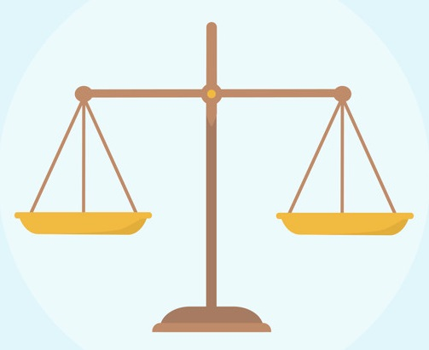
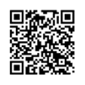

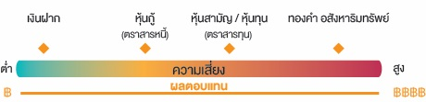
ผลตอบแทน ความเสี่ยง และการกระจายความเสี่ยง
ผลตอบแทน และความเสี่ยง
ก่อนตัดสินใจลงทุน
แต่ละคนสามารถรับ
ความเสี่ยงได้เท่ากันหรือไม่ ?
ผลตอบแทน
ที่ต้องการ
ความเสี่ยง
ที่รับได้
มาทำแบบทดสอบกัน
เปรียบเทียบความเสี่ยงและผลตอบแทนในการลงทุน
แล้วจะเลือกลงทุนอย่างไรดี ?
Notes:
บทพูด
แต่ละคนสามารถรับความเสี่ยงได้เท่ากันหรือไม่ ?
คำตอบ
แต่ละคนสามารถรับความเสี่ยงหรือความเสียหายที่เกิดขึ้นได้ไม่เท่ากัน อย่างเช่น นาย A และนาย B จาก slide ที่แล้ว ก็รับความเสี่ยงได้ต่างกัน โดยนาย A สามารถรับความเสี่ยงได้มากกว่า
นาย B เลยเลือกยิงแป้นหุ้นที่มีความเสี่ยงสูงกว่านั่นเอง
ทัศนคติ อายุ และฐานะทางการเงินที่ต่างกัน ทำให้แต่ละคนรับความเสี่ยงได้ไม่เท่ากัน โดยทั่วไปผู้สูงอายุที่มีเพียงเงินก้อนสุดท้าย มักรับความเสี่ยงได้น้อยกว่าคนในวัยหนุ่มสาว เพราะผู้สูงอายุต้องการความมั่นคง เนื่องจากไม่มีโอกาสมากนักที่จะหารายได้มาชดเชยหากเกิดผลขาดทุน
ดังนั้น ก่อนตัดสินใจออมและลงทุน จะต้องพิจารณาก่อนว่าสามารถรับความเสี่ยงที่เกิดขึ้นได้
มากน้อยแค่ไหน
คุณอยากรู้ระดับความเสี่ยงที่สามารถยอมรับได้หรือเปล่า? ถ้าอยากรู้ให้ลองสแกน QR code
เพื่อทดสอบระดับความเสี่ยงที่ยอมรับได้กันเลย (หากมีเวลา ผู้สอนอาจให้ผู้เรียนทำพร้อมกัน)
มาถึงคำถามสำคัญ แล้วจะเลือกลงทุนอย่างไรดี?
คำตอบ คุณควรชั่งน้ำหนักระหว่างผลตอบแทนที่ต้องการและความเสี่ยงที่รับได้
และดูว่าสิ่งที่จะลงทุนมีความเสี่ยงและให้ผลตอบแทนเหมาะกับคุณหรือไม่
จากตัวอย่างการเปรียบเทียบความเสี่ยงและผลตอบแทนในการลงทุนประเภทต่าง ๆ เห็นได้ว่า
เงินฝากมีความเสี่ยงและผลตอบแทนต่ำกว่า หุ้นกู้ หุ้นสามัญ/หุ้นทุน และทองคำ/อสังหาริมทรัพย์ ตามลำดับ

Slide 13
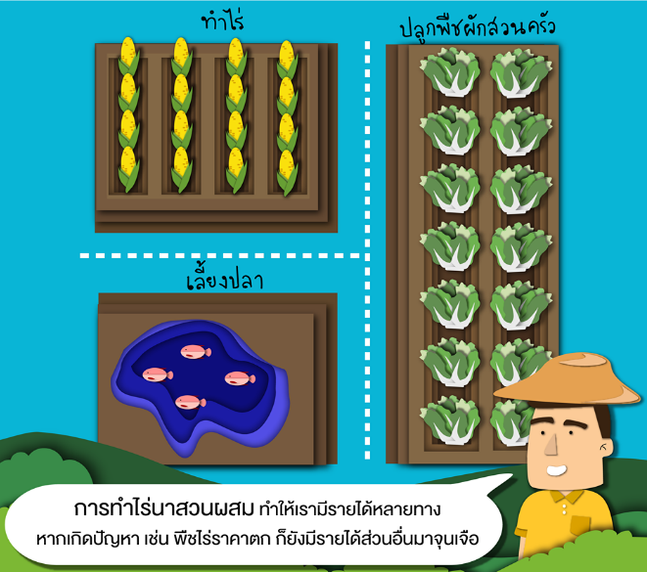
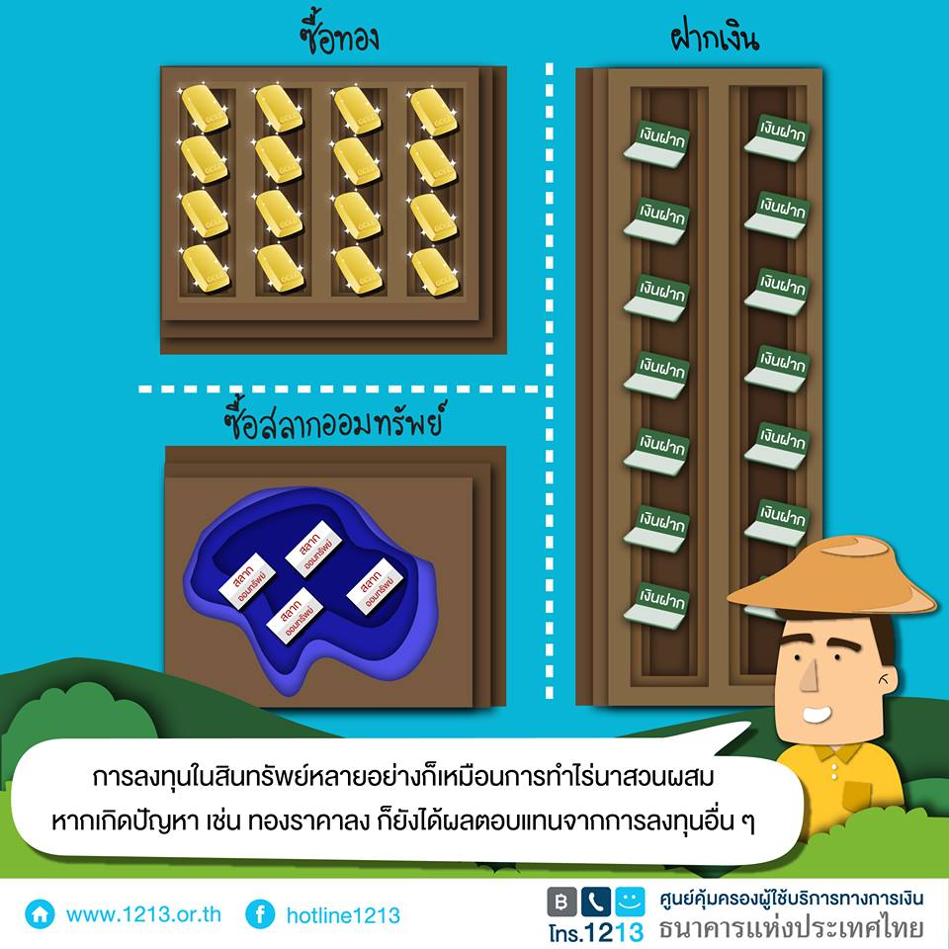
ผลตอบแทน ความเสี่ยง และการกระจายความเสี่ยง
การกระจายความเสี่ยง
การลงทุนที่หลากหลาย ช่วยกระจายความเสี่ยงและลดความเสียหายจากการลงทุนได้
Notes:
บทพูด
การกระจายความเสี่ยง
การลงทุนที่หลากหลายช่วยกระจายความเสี่ยงและลดความเสียหายจากการลงทุนได้ ดังนั้น
คุณไม่ควรนำเงินที่มีทั้งหมดหรือเกือบทั้งหมดไปออมหรือลงทุนประเภทเดียวกัน เพราะหากเกิดความเสียหายหรือขาดทุน คุณอาจสูญเสียเงินที่เก็บออมมาตลอดชีวิตก็เป็นได้
การลงทุนที่หลากหลายเปรียบได้กับการทำไร่นาสวนผสม ที่เราเลี้ยงปลา ทำไร่ และปลูกผักไปพร้อม ๆ กัน จึงทำให้มีรายได้จากหลายทาง หากพืชไร่ที่ปลูกราคาตกต่ำ เรายังมีรายได้จากการขายปลา หรือขายผักมาชดเชยได้
เช่นเดียวกับการลงทุน ในภาวะที่เศรษฐกิจตกต่ำ
ถ้าลงทุนในทองคำ 100% แล้วราคาทองลดลง ก็จะได้รับความเสียหายหรือเกิดขาดทุนค่อนข้างสูง
แต่ถ้าแบ่งเงินไปลงทุนแบบอื่นด้วย เช่น สลากออมทรัพย์ และเงินฝาก ก็อาจขาดทุน
จากการลงทุนในทองคำบ้าง แต่ก็ยังได้ผลตอบแทนจากสลากออมทรัพย์ และเงินฝากอยู่

Slide 14





สรุปสิ่งที่ควรทำก่อนการลงทุน
รู้จักตัวเองว่ารับความเสี่ยงได้แค่ไหน
สำรวจ
ศึกษาข้อมูลของสิ่งที่จะลงทุนอย่างละเอียด
ศีกษา
เลือกลงทุนที่เหมาะกับตนเองทั้งผลตอบแทนที่ต้องการ และความเสี่ยง
ที่รับได้
ตัดสินใจ
กระจายความเสี่ยงในการลงทุน
ลงทุน
Notes:
บทพูด
สิ่งที่ควรทำก่อนการลงทุน
รู้จักตัวเองว่ารับความเสี่ยงได้แค่ไหน
ศึกษาข้อมูลของสิ่งที่จะลงทุนอย่างละเอียด
ตัดสินใจเลือกการลงทุนที่เหมาะสมกับตนเอง ทั้งผลตอบแทนที่ต้องการ ความเสี่ยง
ที่รับได้
กระจายความเสี่ยงในการลงทุน

Slide 15

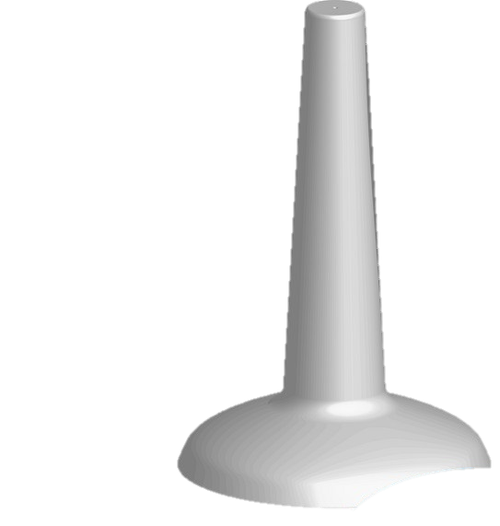


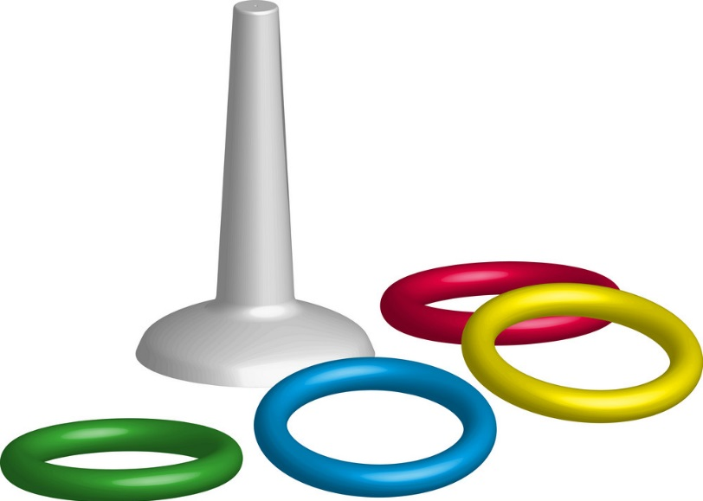
กิจกรรมที่ 2.3 เกมโยนห่วง
ผู้เรียนเล่นเกมโยนห่วง เพื่อเรียนรู้หลักการลงทุนเบื้องต้น
Notes:
ผู้สอนอธิบาย กิจกรรมที่ 2.3 เกมโยนห่วง (ประมาณ 20 นาที)
อุปกรณ์/ สิ่งที่ต้องเตรียม:
ห่วงและที่คล้องห่วง 3 ชุด (อาจปรับเป็นลูกบอลและตะกร้าได้)
ธนบัตรจำลองมูลค่า 50 บาท 100 บาท 500 บาท และ 1,000 บาท
วิธีการ:
ผู้สอนแบ่งผู้เรียนเป็นกลุ่ม และแจกธนบัตรจำลองกลุ่มละ 1,500 บาท
ผู้สอนชี้แจงกติกาให้ผู้เรียนทราบ
เกมจะสิ้นสุดเมื่อผู้เล่นแต่ละคนโยนห่วงครบคนละ 2 ครั้ง หรือเงินสะสม
ในกลุ่มหมด แล้วแต่สถานการณ์ใดเกิดขึ้นก่อน
ผู้เล่นแต่ละกลุ่มมีสิทธิ์เลือกที่จะโยนห่วงหรือไม่ก็ได้
หากต้องการโยนห่วง ผู้เล่นแต่ละคนมีสิทธิ์โยนได้ 2 ครั้ง และในการโยนทุกครั้งต้องจ่ายเงินให้แก่ผู้สอน 100 บาท
ผู้เล่นจะได้รับเงินจากการโยนห่วงตามระยะ ดังนี้
- โยนห่วงไม่เข้าเป้า จ่ายเงิน 50 บาท
- โยนห่วงเข้าที่ระยะ 3 เมตร ได้รับเงิน 100 บาท
- โยนห่วงเข้าที่ระยะ 5 เมตร ได้รับเงิน 500 บาท
- โยนห่วงเข้าที่ระยะ 7 เมตร ได้รับเงิน 1,000 บาท
กลุ่มที่มีเงินเหลือสูงสุดจะเป็นผู้ชนะการแข่งขัน

Slide 16
กิจกรรมที่ 2.3 เกมโยนห่วง
สิ่งที่ได้เรียนรู้จากเกม
1. ผู้ลงทุนจะมีต้นทุนในการลงทุนเสมอ
2. การลงทุนย่อมมีความเสี่ยง
3. การลงทุนที่ให้ผลตอบแทนสูง ย่อมมีความเสี่ยงสูงด้วย
4. ผู้ลงทุนแต่ละคนยอมรับความเสี่ยงได้แตกต่างกัน
Notes:
บทพูด
จากการเล่นเกมเราจะเห็นได้ว่า
ผู้ลงทุนจะมีต้นทุนในการลงทุน ซึ่งจะเห็นได้ว่า หากผู้เล่นเลือกโยนห่วงจะต้องจ่ายเงิน 100 บาท ให้แก่ผู้สอนทุกครั้ง
การลงทุนย่อมมีความเสี่ยง นอกจากจะไม่ได้รับผลตอบแทนตามที่คาดแล้ว ยังมีโอกาสสูญเสียเงินต้นด้วย เช่นเดียวกับในเกมที่ผู้เล่นต้องจ่ายเงิน 50 บาท หากโยนห่วงไม่เข้าเป้า
การลงทุนที่ให้ผลตอบแทนสูง ย่อมมีความเสี่ยงสูงด้วย เช่นเดียวกับการโยนห่วงที่ระยะไกล แม้มีโอกาสเข้าเป้าน้อย แต่หากเข้าเป้าแล้วจะได้รับผลตอบแทนสูงกว่าโยนห่วงเข้าที่ระยะใกล้
ผู้ลงทุนแต่ละคนยอมรับความเสี่ยงได้แตกต่างกัน เช่น ผู้เล่นที่โยนห่วงที่ระยะ 7 เมตร สามารถยอมรับความเสี่ยงได้สูงกว่าผู้เล่นที่โยนห่วงที่ระยะ 3 เมตร หรือผู้เล่นที่เลือกไม่โยนห่วงเลย
เมื่อผู้เรียนเข้าใจความเสี่ยงที่สามารถยอมรับได้แล้ว ก็จะสามารถเลือกลงทุนให้เหมาะสมกับตนได้

